Slide 1
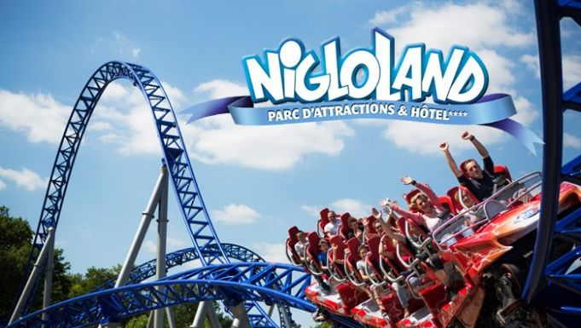
Plan de communication
Projet de stage de remise à niveau scolaire
Antoine Lair / Mathieu Le Puil
Notes:
Mathieu

Slide 2
Comment faire connaître le stage de remise à niveau à son public ?
Notes:
Mathieu

Slide 3
Objectifs du projet
Fidéliser la clientèle locale
Proposer des stages ludo-éducatifs aux enfants (jeunes de 11 à 18 ans durant les vacances de Pâques, d’été et de la Toussaint)
Proposer des « classes vertes » aux écoles, collèges et lycées
Renforcer son image de parc aux services des familles et de la jeunesse
Etendre la zone où le parc est connu
Notes:
Mathieu

Slide 4
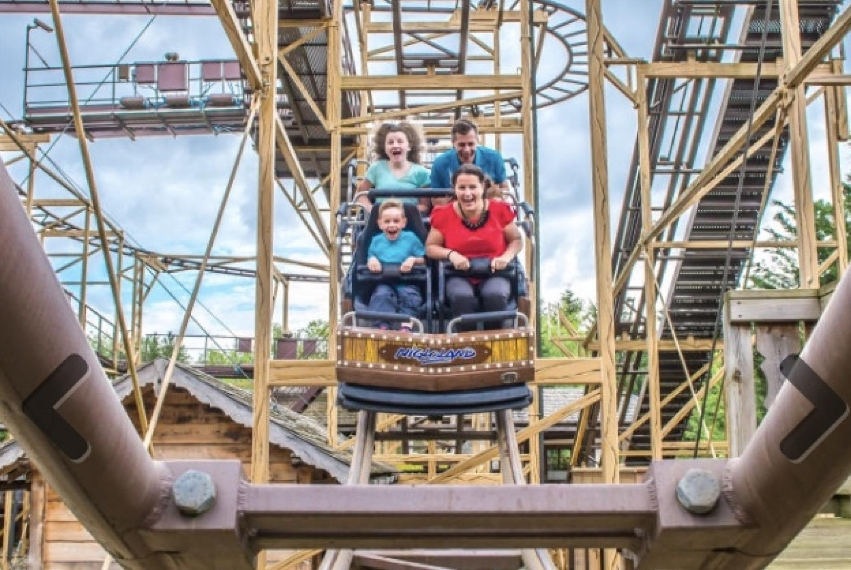
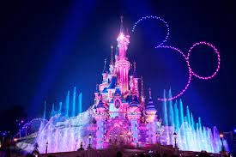
Contraintes et concurrence
Contraintes :
Parc familial
Côté naturelle
Campagne long terme
Concurrence :
30 ans de Disneyland Paris
Puy du Fou, Parc Astérix, Futuroscope
et autres grands parcs français
Notes:
Mathieu

Slide 5
Quelle stratégie adoptées ?
Faire connaitre
Avoir des participants
Inciter les participants à attirer de futurs visiteurs
Notes:
Antoine

Slide 6
Cibles
Principale | Secondaire
Jeunes de 11 à 18 ans En difficulté à l’école / collège / lycée Aiment les attractions Département de l’Aube, de la Haute-Marne ou des alentours | Parents et/ou grands-parents de jeunes de 11 à 18 ans en difficulté scolaire Parents : - Travail avec 5 semaines de congés → Besoin d’occuper les enfants pendant les vacances - Possibilité de transport jusqu’au parc - Pas forcément en mesure d’apporter de l’aide à leurs enfants Grands-parents : - Ceux qui doivent garder les enfants lorsque les parents travaillent → Occupation des enfants pendant une semaine
Notes:
Antoine

Slide 7
Objectifs de communication
Cognitif | Affectif | Conatif
- Etendre sa communication sur les régions alentours | - Aider les jeunes en difficulté - Sensibiliser à l’écologie | - Amener les clients à recommander le parc après leur passage
Notes:
Antoine
Copy-strategy :
Promesse : Profiter des vacances tout en continuant d’apprendre
Preuve : Des cours le matin et des attractions l’après-midi
Bénéfice : Travailler et s’amuser chaque jour
Ton : Informatif

Slide 8
Forme des messages
Vocabulaire : correct sans être trop soutenu pour rester à porté des jeunes
Mots récurrents : Travail / s’amuser / rencontres / vacances / profiter
Mots tabous : Extrême ( que ce soit dans le travail ou l’amusement)
Notes:
Antoine

Slide 9
Exemple de message
Exemple :
Vous avez entre 11 et 18 ans et vos notes ne sont pas assez hautes ? Le parc Nigloland vous propose une semaine dans notre nouveau centre de remise à niveau. Chaque matin, des cours adaptés à votre niveau. Puis, il vous restera l’après-midi pour profiter du parc et de ses nombreuses attractions !
N’attendez plus et inscrivez-vous pour les prochaines vacances scolaires !
Slogan :
Apprendre le matin pour profiter du parc le reste de la journée.
Notes:
Antoine

Slide 10
Où et quand communiquer ?
Pub média → Localement et quelques semaines avant les vacances (1 à 1 mois et demi avant)
  Canal 32 (TV), L’Est éclair (Presse), Campus 3 (Radio)
Choix du local car :
pas trop cher
pas de visé internationale
plus susceptible d’attirer du monde au commencement
Notes:
Antoine

Slide 11
Comment faire connaître ?
Communication digitale :
Mise en avant des 35 ans du parc
Utilisation d’Instagram et Twitter principalement
Création de comptes dédiés à ces « colonies de vacances »
Inciter les jeunes participant à s’y abonner
→ Ils auront plus tendances à partager si l’expérience leur plaît
→ Organisation de concours pour faire connaître le projet
En passant par le compte officiel seulement, le projet risque d’être « noyé » au milieu des autres communications
Notes:
Mathieu

Slide 12
Comment faire connaître ?
Evènementiel
  Evènement organisé pour les 35 ans du parc
  Evènement avec des partenaires
  Stand expliquant le projet
    Dans le parc → bouche à oreille des visiteurs après leur séjour
    Sur des évènements (comme sur le semi-marathon de Troyes où ils sont prévus)
Corporate
  Site Web
    Moyen simple de rassembler les informations
    Collecter les inscriptions
  Communication interne
  Entreprise familiale
  Jouer dessus pour créer des « ambassadeurs » en interne qui en parlent autour d’eux
Notes:
Mathieu

Slide 13
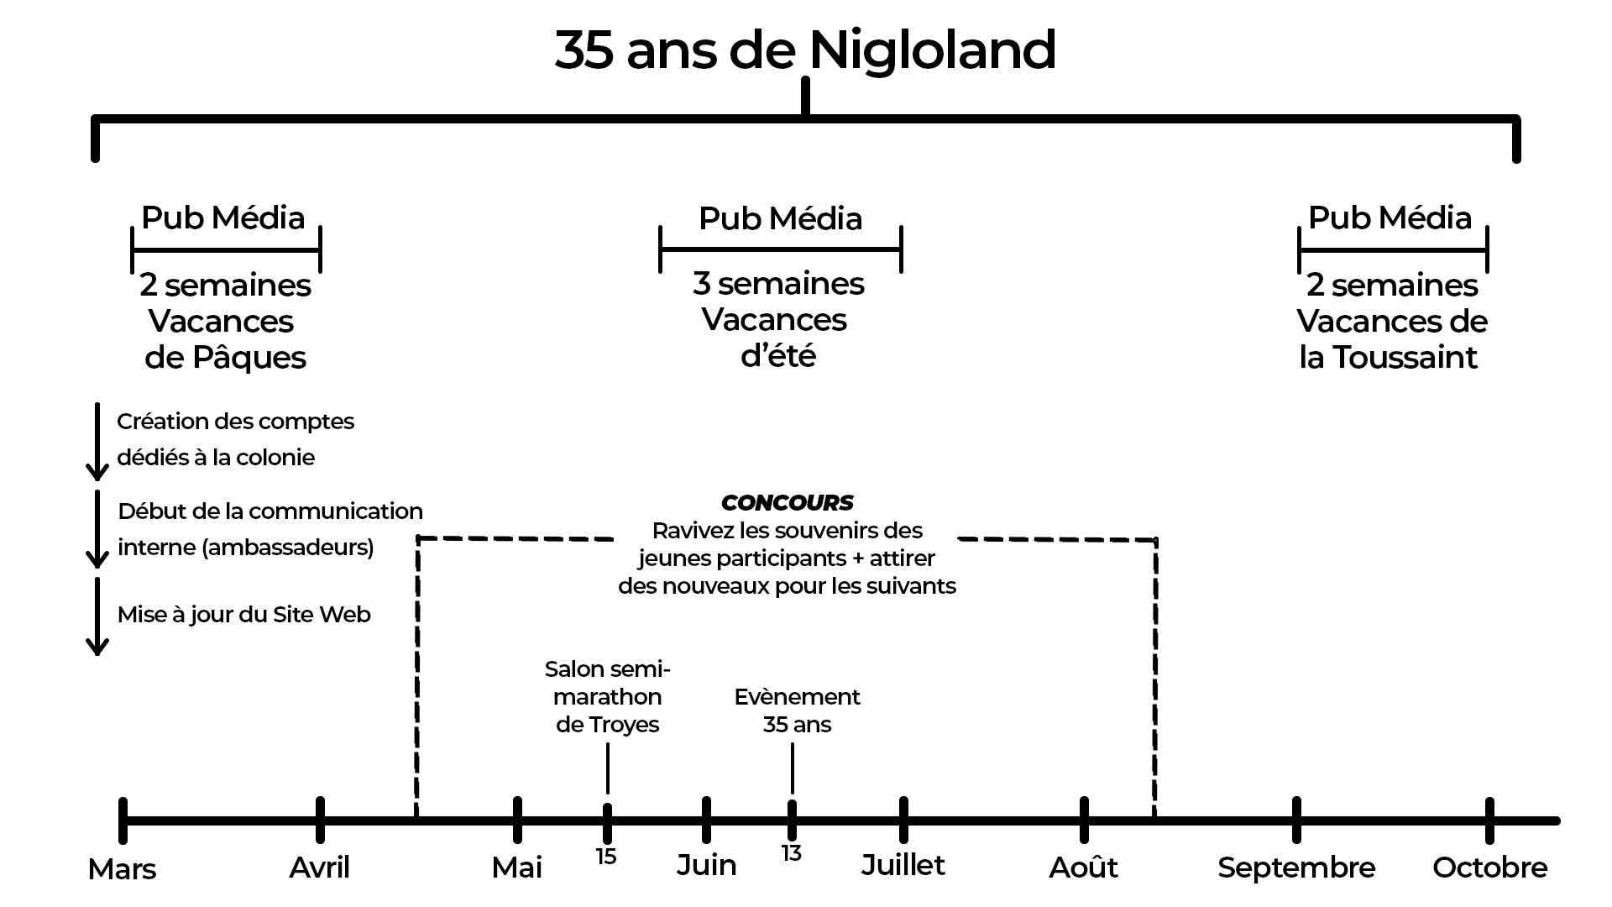
Calendrier de la campagne
Notes:
Mathieu

Slide 14
Budget de la campagne
Pub média :
  Ajustable → Nombre de jour des 3 campagnes à définir en fonction du budget
Communication digitale :
  Un peu de travail supplémentaire pour l’équipe de communication
Evènementiel :
  Coût de mise en place → en parti amorti par le surplus de visiteurs si l’évènement fonctionne
Corporate :
  Mise à jour du site (plus ou moins cher si il est fait en interne ou en externe)
Communication interne → éventuellement quelques produits dérivés
Notes:
Antoine

